Slide 1
¿QUÉ HACE?
III

Slide 2
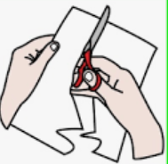
¿QUÉ HACE?
CORTA EL PAPEL

Slide 3
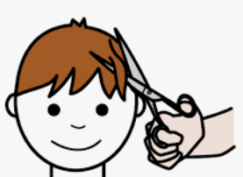
¿QUÉ HACE?
CORTA EL PELO

Slide 4
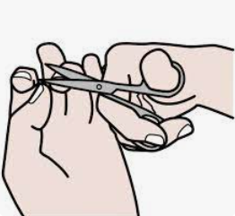
¿QUÉ HACE?
CORTA LAS UÑAS

Slide 5
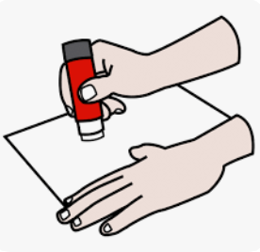
¿QUÉ HACE?
PEGA

Slide 6
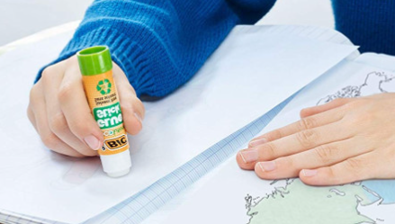
¿QUÉ HACE?
PEGA

Slide 7
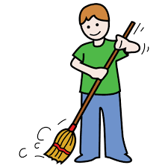
¿QUÉ HACE?
BARRE

Slide 8
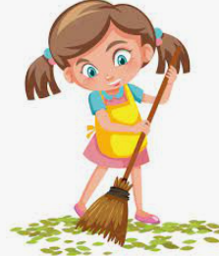
¿QUÉ HACE?
BARRE

Slide 9

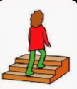
¿QUÉ HACE?
SUBE BAJA

Slide 10
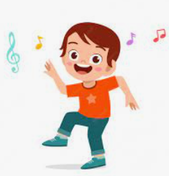
¿QUÉ HACE?
BAILA

Slide 11
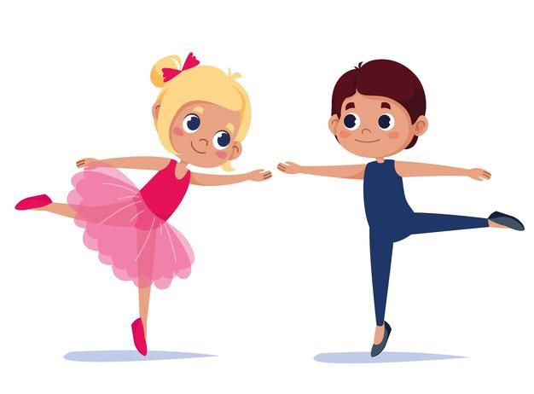
¿QUÉ HACEN?
BAILAN

Slide 12



